Slide 1




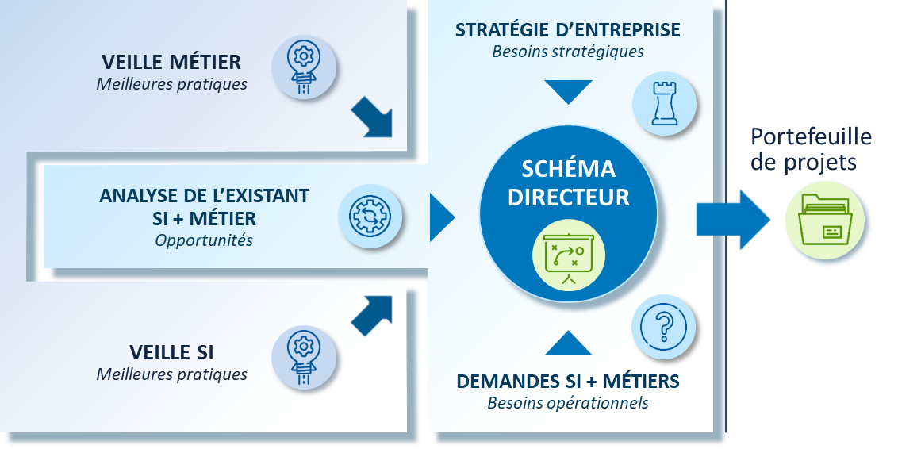
Schéma Directeur des Systèmes d'Information
Repenser le modèle classique d’alignement stratégique
Le Schéma Directeur, premier pilier de la gouvernance, est un outil privilégié pour préparer l’avenir de son entreprise et de sa fonction informatique.​
La conduite d’un Schéma Directeur ​est un moment clé qui permet de faire le bilan des actions passées, d’identifier avec les métiers les nouveaux projets porteurs de valeur ajoutée, de préparer les budgets et de repositionner la DSI ​en lui donnant une nouvelle ambition.​
Aujourd’hui, l’enjeu n’est plus ​uniquement de planifier ​les infrastructures, les applications ​et les services, mais bel et bien d’identifier les véritables leviers ​de compétitivité et d’innovation ​de son organisation pour créer ​l’Entreprise Numérique de demain.​
​
Quels défis ?
Réussir la transformation de son entreprise vers une organisation compétitive, en profitant pleinement des opportunités de performance et d’innovation liées aux Systèmes d’Information
Le Schéma Directeur permet à l’entreprise d’acquérir une vision à long terme de son Système d’Information et de disposer d’une trajectoire de mise en œuvre partagée entre la Direction Générale, les Métiers et la DSI. C’est l’occasion idéale pour sensibiliser l’ensemble des acteurs et décideurs aux enjeux du numérique.
Le Schéma Directeur SI c’est la mise en musique de toutes les dimensions de l’entreprise :

Slide 2
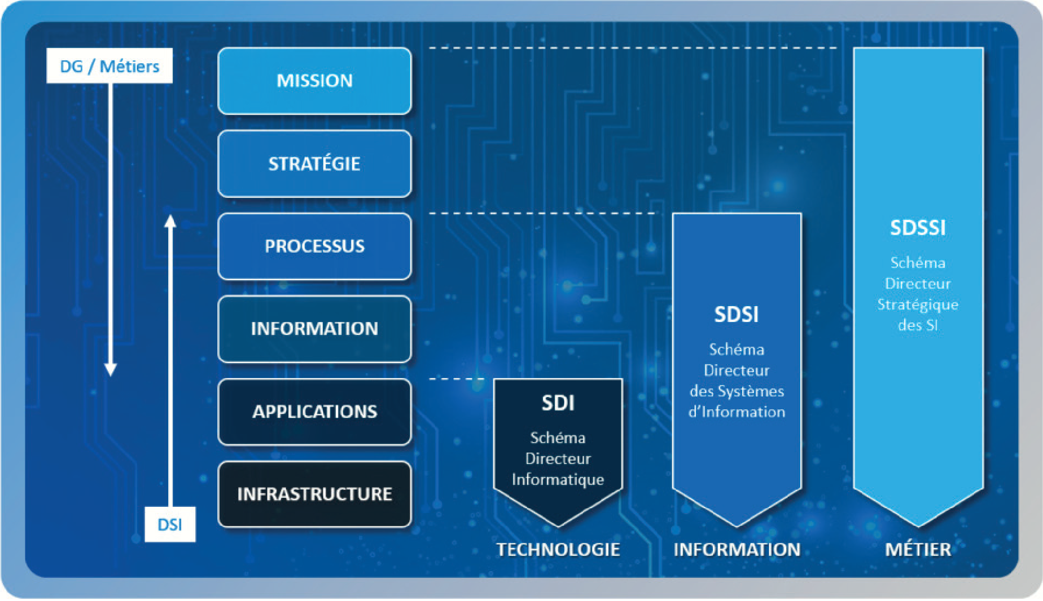
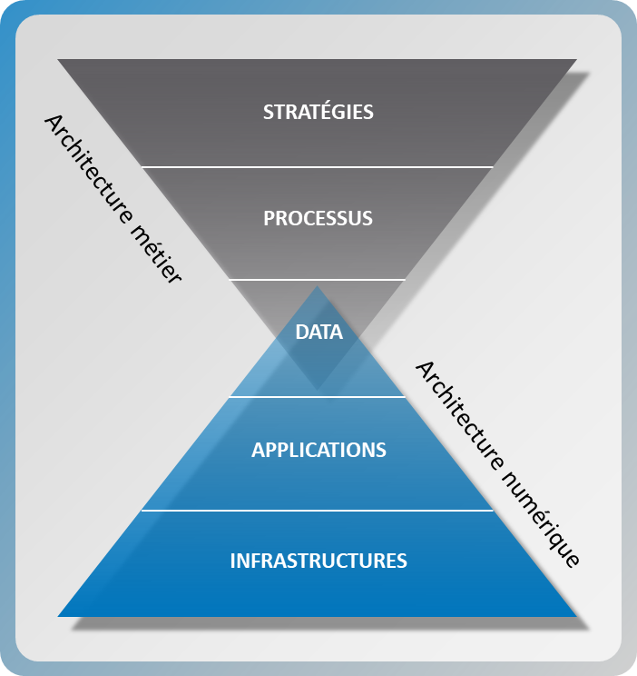

 Exercice passionnant et toujours différent. Il suppose un savant dosage entre stratégie, écoute, compréhension des métiers et capacité à se projeter 
Notre approche
Les méthodes traditionnelles d’élaboration du Schéma Directeur ne sont plus adaptées au contexte actuel car elles construisent le système d’information cible essentiellement à partir du recueil des besoins métiers. Or, l’enjeu est désormais de proposer des modèles innovants d’entreprise, différentiateurs et porteurs de valeur ajoutée. Le modèle classique d’alignement stratégique doit être repensé.
Acadys recommande que la réflexion numérique accompagne voire devance la stratégie d’entreprise. Pour cela, 3 conditions sont nécessaires : être à l’écoute de l’écosystème et du marché, rechercher les meilleures pratiques et favoriser l’innovation.
Acadys a conçu une méthode originale d’élaboration du Schéma Directeur qui capitalise sur les meilleures pratiques des méthodes historiques et qui a été éprouvée sur de nombreux cas dans des entreprises publiques et privées en France et à l’étranger.
Modulable en fonction du type de Schéma Directeur (SDI, SDSI, SDSSI), elle intègre les dimensions : veille et Innovation » à tous les niveaux
Une méthode très bien rodée
L’approche Acadys se veut très pragmatique et surtout adaptée à la taille et à la maturité de l’Entreprise.
Une attention particulière est portée sur les phases d’analyse de l’existant afin de proposer une cible réaliste et atteignable.
Nous impliquons la Direction Générale, les Directions Métiers et la DSI dans une démarche de co-construction fédératrice et porteuse des enjeux stratégiques au-delà des actions opérationnelles.
La méthode développée par le cabinet Acadys est équipée de plus de cent livrables et outils choisis en fonction du contexte précis de l’entreprise.
Nos savoir-faire
Nos experts vous accompagnent dans la réalisation de votre Schéma Directeur.
Acadys forme de nombreux managers aux Schémas Directeurs Numériques au sein des plus grands organismes de formation en France (Capgemini Institut, Orsys, etc.) et à l’étranger. Lors de ses missions de conseil, Acadys s’attache tout particulièrement au transfert de connaissances et de compétences vers les cadres dirigeants et les collaborateurs de l’organisation.
ACADYS bénéficie de plus de 20 ans d'expérience en matière de conduite de schémas directeurs informatique et des systèmes d'information dans tous les secteurs d’activité
Dans le cadre de son centre R&D, le cabinet a analysé les meilleures pratiques de la profession tant en France (cf. méthode RACINE) qu'aux États-Unis et en Angleterre (cf. méthodes Nolan & Norton et ISP de James Martin) afin d'élaborer une démarche intégrant les meilleures pratiques, et surtout pouvant s'adapter à tous les cas de figure. Tous ces travaux ont été synthétisés dans un ouvrage, devenu la référence de la profession

Slide 3














 Le Schéma Directeur SI c’est la confluence de toutes les dimensions de l’entreprise pour une parfaite harmonie 
Illustration de nos réalisations
Nous intervenons en France, en Suisse et à l’international et avons conduit des missions sur l’ensemble de la chaîne de valeur.
Schéma Directeur des Systèmes d’Information
Pour un acteur du monde de la santé
Problématique :
Remettre à plat la Stratégie numérique tout en garantissant le pilotage de projets avec l’introduction d’une vraie culture projet et de la gouvernance SI
Réalisations :
Démarche complète de SDSSI avec déclinaison de la trajectoire métier en conjugaison de la trajectoire des fondations applicatives SI.
Repositionnement du département informatique en tant qu’acteur des problématiques de l’entreprise.
Assistance à la préparation du SDSI
Pour un leader mondial de l'assurance
Problématique :
Pouvoir disposer d’une méthode d’élaboration de Schémas Directeurs du Système d’Information (SDSI), incluant les livrables et outillages associés.
Réalisations :
Formation des référents SDSI pour le déploiement des Schémas Directeur dans les différentes entités.
Fourniture de livrables et outils « prêts à l’emploi ».
Élaboration de « kits de communication » destinés à présenter la démarche d’élaboration d’un SDSI.
Vision stratégique et Déclinaison en SDSSI
Pour un groupement mutualiste
Problématique :
Dans le cadre de sa réflexion stratégique, UMG ENTIS a sollicité ACADYS pour aider le Comité de Direction à formaliser la vision stratégique d’entreprise, construire la vision numérique et décliner le SDSSI.
Réalisations :
Stratégie de l’architecture : Motivation (Recueil et formalisation de l’ambition, des missions, des objectifs) et Exécution (Carte globale des aptitudes : existant, cible, et transitions)
Mapping avec SI applicatif pour chaque transition
Recommandations détaillées sur l’architecture cible cœur métier
Schéma Directeur des Systèmes d’Information
Pour une mutuelle nationale
Problématique :
Réalisation du Schéma Directeur des Systèmes d’Information 2015 – 2018
Réalisations :
Étude de marché et de l’évolution du monde mutualiste et assurantiel
Accompagnement à l’élaboration du plan stratégique 2015 / 2018
Élaboration du Schéma Directeur des Systèmes d’Information
Ils nous ont fait confiance
Testez nos approches
Une approche structurée et holistique, des compétences immédiatement disponibles et des équipes engagées à vos côtés pour réaliser :
Diagnostic « flash » sur les aptitudes de votre DSI.
Estimez rapidement la maturité de vos aptitudes à gérer votre entreprise de manière performante. Évaluez vos bonnes pratiques et vos manques pour mieux vous projeter sur un projet d’amélioration de votre capacité à anticiper et à optimiser.
Tester la priorisation des projets grâce à la méthode OSER/MISER d’Acadys.
Déterminez facilement les sujets saillants et apporteurs de Valeur pour l’entreprise à l’aide de notre méthode de priorisation des projets sur la valeur tout en prenant compte la difficulté de mise en oeuvre.
contact@acadys.com
www.acadys.com
www.linkedin.com/company/acadys

